Slide 1
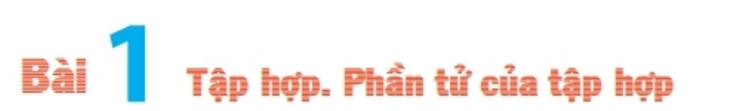
Mục tiêu bài học :
Học xong bài này học sinh có khả năng :
-Biết cách đọc và cách viết một tập hợp.
-Nhận biết được một phần tử thuộc hay không thuộc một tập hợp.
-Biết sử dụng khí hiệu : thuộc
không thuộc

Slide 2
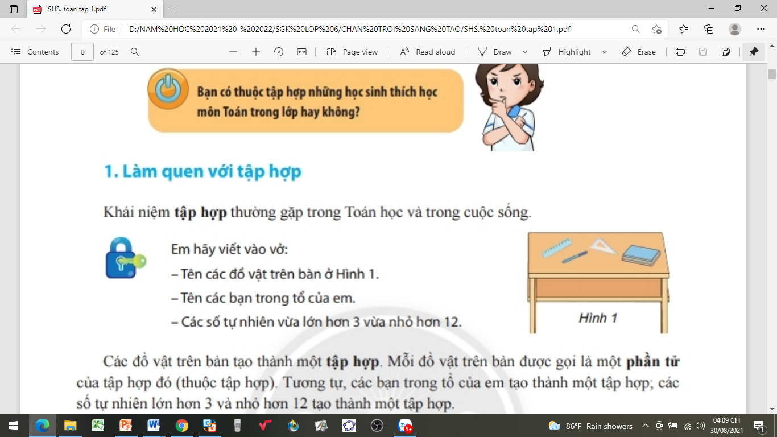
I. Làm quen với tập hợp :
1.Khám phá :
Tên các tháng trong quý 2
2. Giới thiệu : (xem SGK/Tr.7)
- Các đồ vật trên bàn tạo thành một tập hợp.
- Mỗi đồ vật trên bàn gọi là một phần tử của tập hợp đó.

Slide 3
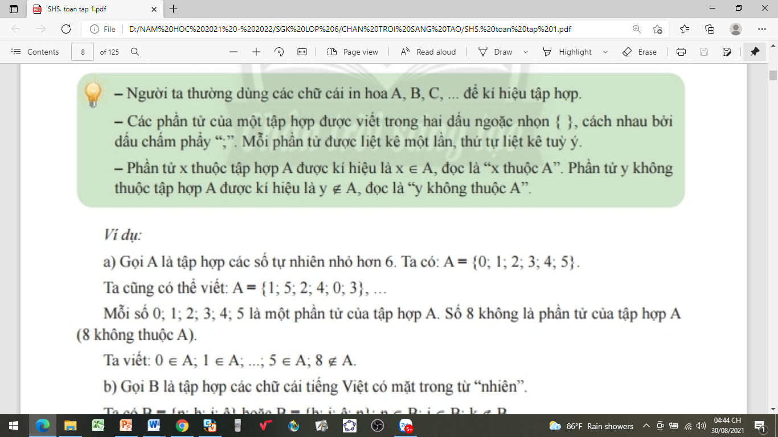
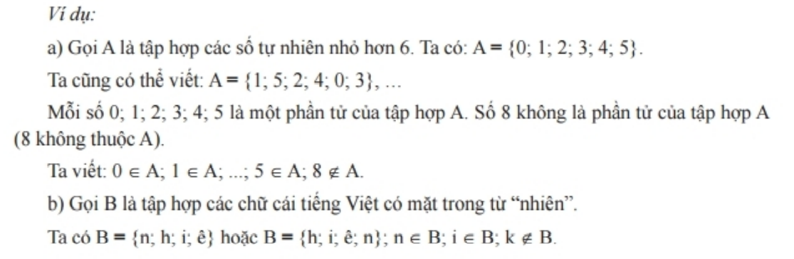
II. Các kí hiệu
1. Kiến thức trọng tâm (Học SGK/Tr.7)

Slide 4
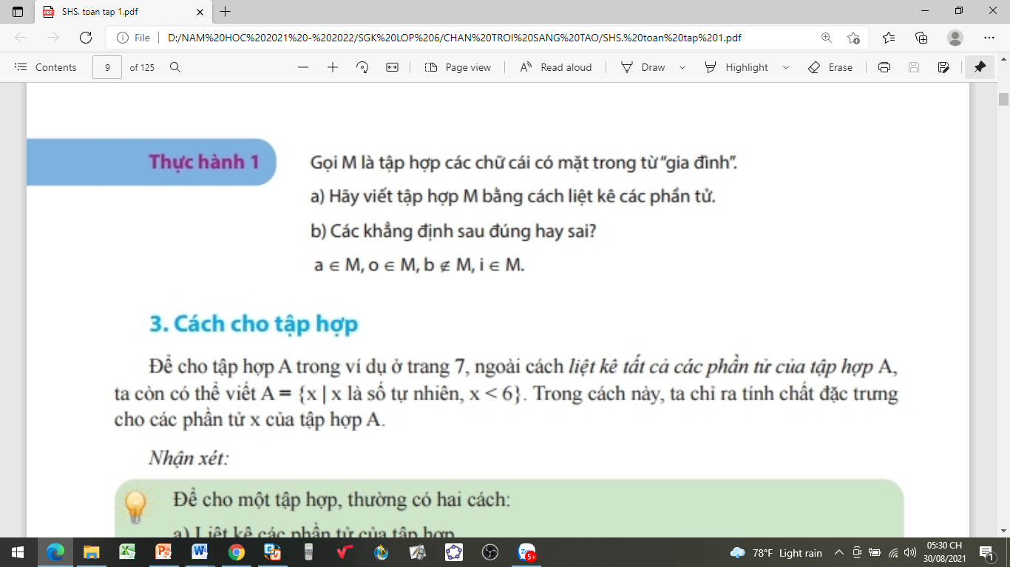
2. Thực hành 1(làm vào tập học).

Slide 5
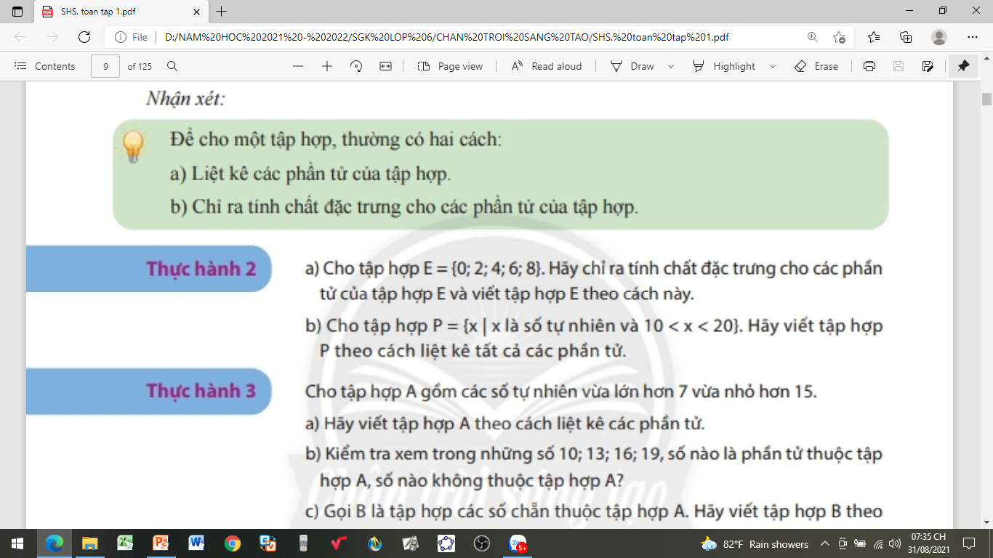
III. Cách cho tập hợp
1. Khám phá .
Viết tập hợp A các số tự nhiên nhỏ hơn 6.
A = {0; 1; 2; 3; 4; 5}
Cách 2 : A = {x x là số tự nhiên, x < 6}
2. Nhận xét (Học SGK/Tr.).

Slide 6
3. Thực hành.
Thực hành 2

Slide 7
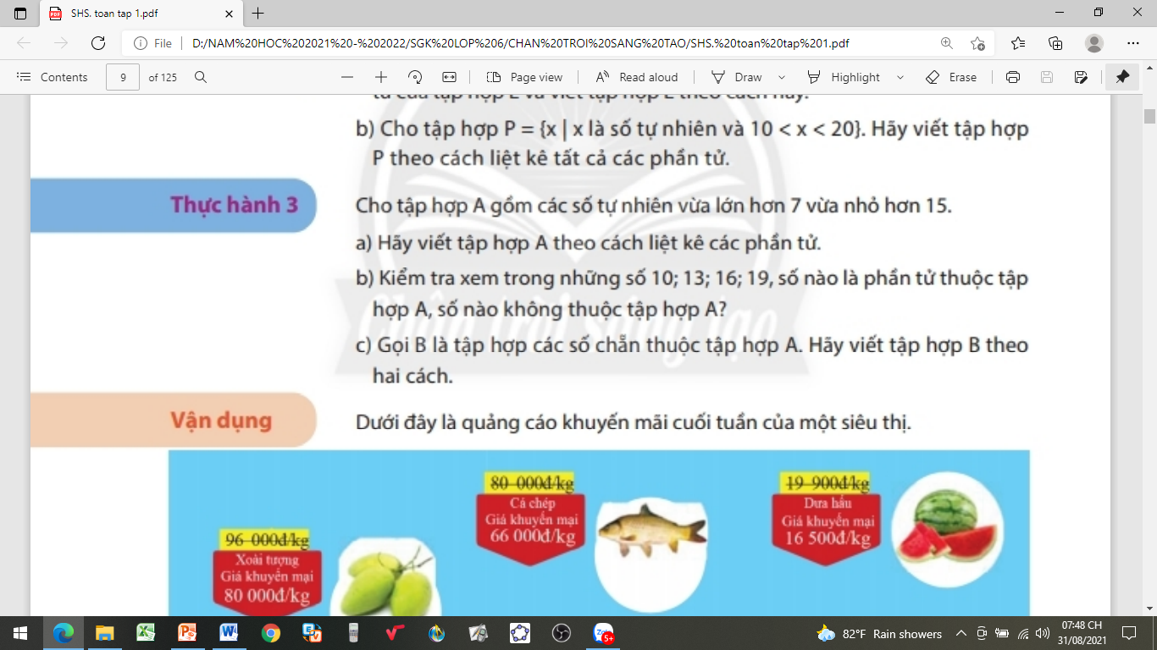
Thực hành 3

Slide 8
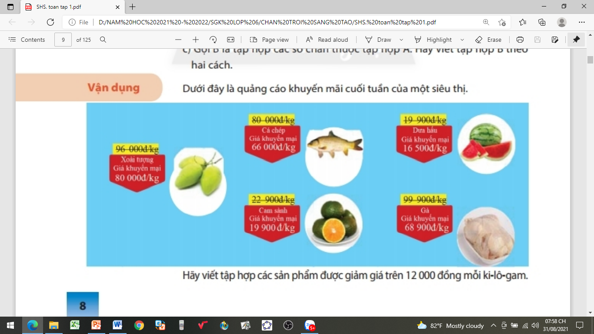
4. Vận dụng.

Slide 9
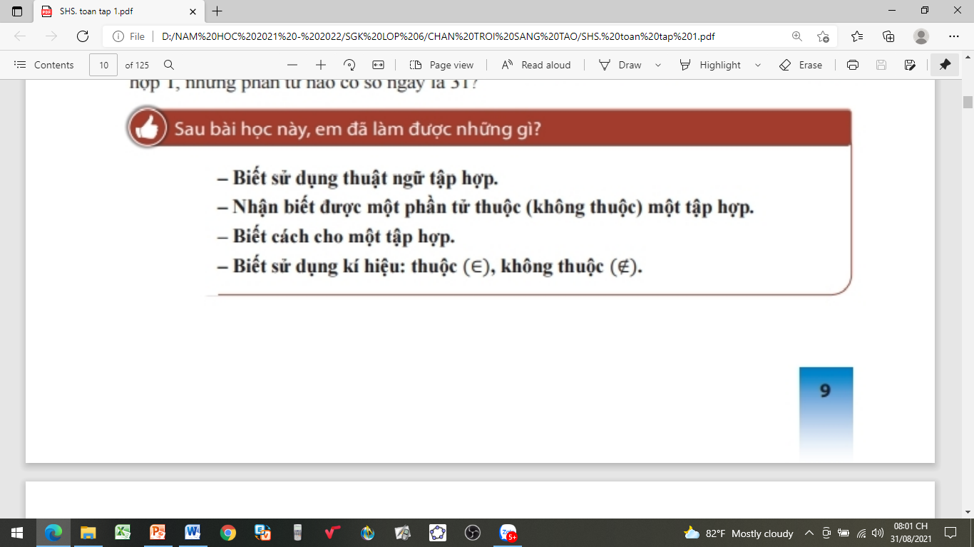
Các em xem mục “Em có biết” để biết thêm
Làm bài tập 1, 2, 3, 4 SGK/Trang 9.
(Vào tập bài học số học)

